Slide 1
Comment préparer
et donner un exposé
scientifique ?

Slide 2
Plan
Introduction
Les différentes phases de la préparation d’un exposé
l’exposé lui-même
Quelques différences entre exposé bibliographique et exposé de recherche
Considérations diverses et Evaluation d’un exposé
Conclusion: A vous de jouer maintenant …..

Slide 3
Ce que vous voulez absolument éviter :

Slide 4
L’exposé-cauchemar
• L’orateur s’approche du pupitre/bureau et se prend les pieds dans le câble du projecteur.
• Il s’assoit et vous ne voyez rien à cause des têtes de l’assistance.
• Assis, il commence à lire son texte d’une voix faible et monotone.
• Il utilise des phrases longues, compliquées, emplies d’un jargon technique incompréhensible.
• Ses diapositives sont écrites en police 8 et ne contiennent que des phrases de 10 lignes.
• Vous êtes rapidement complètement perdu(e).
• Il reste en principe 5 minutes et l’orateur regarde soudain sa montre ….
• Catastrophé (et ca se voit), il annonce qu’il va sauter plusieurs points importants, par manque de temps.
• Il mélange ses notes et s’aperçoit aussi que ses diapos ne sont pas dans le bon ordre …
• 10 minutes après le temps imparti, il lui est demandé pour la troisième fois de conclure !
• L’orateur arrête brutalement l’exposé sans conclure
• Quelques faibles applaudissements polis vous sortent de votre torpeur …..

Slide 5
Les différents types d’exposés
Ceux que vous serez amenés à pratiquer en mastère :
1. l’analyse d’un article scientifique (15-20’)
2. l’exposé de votre travail de recherche (15-20’)
l’exposé de type conférence (par exemple le jour de votre thèse) dure environ 45’. Il peut être considéré comme un extension de l’exposé de type 2
les 2 types d’exposé suivent des principes communs pour leur préparation et leur exécution, mais ont aussi leurs spécificités propres

Slide 6
Qu’est-ce qu’un bon exposé ?
Que doit-il prouver ?
Quels sont ses objectifs ?
Quels sont les moyens utilisés pour préparer un exposé ?
Le support visuel et le discours oral
Quels sont les pièges à éviter ?
Quelles sont les astuces des vieux briscards ?
Comment votre exposé sera t’il évalué ?

Slide 7
Qu’est-ce qu’un bon exposé ?
La règle des 2 X 3
• Un bon exposé doit remplir trois tâches essentielles :
Communiquer des faits scientifiques et l’argumentation correspondante
Convaincre l’auditoire que les deux sont justes
Être intéressant scientifiquement et retenir l’attention de l’auditoire
• Au niveau du contenu, il doit fournir des réponses pertinentes aux 3 questions :
« Quoi ?, Pourquoi ?, Comment ? »

Slide 8
Un bon exposé permet de se mettre en valeur
Qu’est-ce qu’un bon exposé ?
• Il permet notamment d’apprécier chez l’orateur :
La capacité à exposer des résultats scientifiques
de façon pertinente et pédagogique.
La réflexion (scientifique) personnelle.
L’esprit critique
La capacité à forcer l’intérêt et l’attention.
- La gestion du « stress »

Slide 9
L’exposé: deux phases séquentielles
On ne peut pas (sauf si l’on est très, très doué) réussir un bon exposé sans l’avoir préparé !
Mais on peut rater en partie un exposé qui aurait été longuement préparé ….. si quelques principes simples ne sont pas suivis.
Nous allons détailler les deux phases-clés
1 la préparation (phase la plus longue)
2 l’exposé lui-même

Slide 10
L’exposé: deux phases séquentielles
1- la préparation (phase la plus longue)
2- l’exposé lui-même

Slide 11
La préparation d’un exposé
1. Analyse : auditoire et circonstances
2. Esquisse du contenu
3. Objectifs de communication
4. Information-Documentation
5. Plan et organisation
6. Illustrations
7. Préparation du discours oral
8. Notes aide-mémoire
9. Répétitions

Slide 12
La préparation d’un exposé
1. Analyse : auditoire et circonstances
2. Esquisse du contenu
3. Objectifs de communication
4. Information-Documentation
5. Plan et organisation
6. Illustrations
7. Préparation du discours oral
8. Notes aide-mémoire
9. Répétitions

Slide 13
1. Analyse : Un exposé scientifique doit être adapté à l’auditoire et aux circonstances
De quel type d’exposé s’agit-il ?
Exposé bibliographique (analyse d’article), exposé de recherche, autre ?
Quel sera l’auditoire ?
Nombre de personnes, Niveau, homogénéité, culture scientifique générale) ?
Quelles sont les circonstances ?
exposé de master, exposé d’équipe, congrès ?
En fonction du type d’exposé, des circonstances et de l’auditoire, vos objectifs de communication vont varier => voir point 3

Slide 14
La préparation d’un exposé
1. Analyse : auditoire et circonstances
2. Esquisse du contenu
3. Objectifs de communication
4. Information-Documentation
5. Plan et organisation
6. Illustrations
7. Préparation du discours oral
8. Notes aide-mémoire
9. Répétitions

Slide 15
Esquisser le contenu de votre exposé
A partir de :
vos connaissances actuelles
l'information à votre portée
vos travaux écrits
=> Il faut :
- délimiter et formuler le sujet
- faire la liste sommaire du contenu à couvrir
- commencer à faire la liste des diapositives-supports
- déterminer les messages essentiels à faire passer
(objectifs de communication)

Slide 16
La préparation d’un exposé
1. Analyse : auditoire et circonstances
2. Esquisse du contenu
3. Objectifs de communication
4. Information-Documentation
5. Plan et organisation
6. Illustrations
7. Préparation du discours oral
8. Notes aide-mémoire
9. Répétitions

Slide 17
3-1 Objectifs de communication auxquels doit répondre l’exposé
Généraux
Faire passer un message clair et mémorisable :
A l’aide d’un discours oral adapté (pertinent, précis, vivant)
Et d’une iconographie adéquate
Convaincre l’auditoire de votre valeur scientifique et pédagogique
Spécifiques
techniques :
vous avez par exemple mis au point une nouvelle technique suceptible d’être largement utilisée : faites-le savoir !
scientifiques :
vous avez obtenu des résultats tout à fait novateurs (bravo!). L’auditoire qui n’est probablement pas spécialiste doit pouvoir en apprécier l’intérêt et la portée (=> mise en contexte, description de la nouveauté, perspectives ouvertes)
autres :
ex : votre stage pratique de mastère n’a pas marché (résultats négatifs). Vous devez convaincre l’auditoire que vous êtes pourtant un bon scientifique …..

Slide 18
3-2 l’objectif de communication de l’exposé doit être adapté à l’auditoire et aux circonstances
Niveau, homogénéité, culture scientifique générale de l’auditoire
Dans un jury BBSG, il y aura à la fois des structuralistes, des génomiciens, des bioinformaticiens => soyez pédagogue !
Connaissance (ou non) du sujet spécifique
Apporter les éléments nécessaires à la compréhension du sujet (contexte, types d’expériences, ….)
Présence de personnes importantes ou en autorité
Vous pouvez être amenés à faire un exposé devant une assistance de plusieurs personnes, parmi lesquelles il y a surtout une (des) personne(s) à convaincre. Exemple: exposé de recherche de post-doc devant un labo, il faut surtout convaincre le chef d’équipe !

Slide 19
3-3 Le(s) messages important(s) de votre exposé
Si l’on ne devait retenir qu’ 1, 2 ou 3 points de votre exposé
Quels sont-ils ?
Ecrivez-les clairement pour vous tout d’abord
Ces points doivent figurer sur vos diapositives
Au minimum dans votre conclusion
Vous pouvez même insister un peu plus …..
Annoncez la couleur dès l’introduction ( … Je vais essayer de vous montrer dans mon exposé que, contrairement à ce que l’on pensait jusqu’ici, une protéine n’est pas composée d’acides aminés …..)
Vous le prouvez avec des résultats convaincants
Vous insistez sur le résultat dans votre conclusion (pour l’exemple choisi, ce sera dur …)
Les anglo-saxons résument ceci en une formule :
• Tell them what you are going to tell them.
• Tell them.
• Then tell them what you told them.

Slide 20
La préparation d’un exposé
1. Analyse : auditoire et circonstances
2. Esquisse du contenu
3. Objectifs de communication
4. Information-Documentation
5. Plan et organisation
6. Illustrations
7. Préparation du discours oral
8. Notes aide-mémoire
9. Répétitions

Slide 21
Sujet inconnu (un article nouveau) => Etape préalable 1. Identifier les sources principales de documentation • articles cités dans la bibliographie, base de données, web …. 2. Rechercher systématiquement des informations associées aux objectifs de communication … puis passer au point 3 Sujet connu (votre sujet de recherche) 3. Traiter les informations selon leur : - pertinence - crédibilité - utilité pour l’exposé - etc. 4. Choisir l’information définitive : Exposer, c’est choisir !
Sélectionner information et documentation

Slide 22
La préparation d’un exposé
1. Analyse : auditoire et circonstances
2. Esquisse du contenu
3. Objectifs de communication
4. Information-Documentation
5. Plan et organisation
6. Illustrations
7. Préparation du discours oral
8. Notes aide-mémoire
9. Répétitions

Slide 23
Bâtir le plan de l’exposé ...
INTRODUCTION
･ (déclencheur)
･ objectifs
･ plan de l’exposé
DEVELOPPEMENT
･ maximum 5 parties
･ transitions
･ arguments
･ exemples ?
CONCLUSION
･ rappeler les idées principales
･ prospective
NB: si c’est (vraiment) nécessaire, prévoir en point 2 une partie « Méthodes »

Slide 24
Bâtir le plan de l’exposé ...
• Pour chacune des parties (introduction, développement/résultats, conclusion), lister les points importants à dire.
• Chaque point important devra être ensuite soutenu par une diapositive-support.
• Vous n’arriverez pas à faire une liste définitive des points importants et des diapositives d’un seul coup.
• Cette liste sera amenée à évoluer en fonction :
- du temps imparti (on ne peut jamais mettre tout ce qu’on voudrait),
- de l’avancement de votre préparation
(on oublie toujours quelque chose)
- de l’équilibre général de l’exposé
- … des répétitions

Slide 25
La préparation d’un exposé
1. Analyse : auditoire et circonstances
2. Esquisse du contenu
3. Objectifs de communication
4. Information-Documentation
5. Plan et organisation
6. Illustrations et commentaires écrits
7. Préparation du discours oral
8. Notes aide-mémoire
9. Répétitions

Slide 26
Les diapositives
Quelques règles d’or :
- Pas trop nombreuses (1 pour 2 minutes)
Pas trop verbeuses (plutôt des mots que des phrases)
Pas trop chargées (on doit voir le fond de la diapo …)
- Complètement commentées
Avec des figures claires et suffisamment grandes …
1 seule idée par diapo (pour les résultats) !

Slide 27
La diapositive de résultats
• C’est le type de diapositive le plus important dans un exposé de recherche. Votre exposé en comportera plusieurs.
• Appliquez la règle QRC pour la construire en trois parties :
Quoi ?
Donnez un titre à la diapositive explicitant le but de l’expérience (le titre peut aussi être une question)
Résultat
Une (des) photographie(s), une courbe ou un tableau donnant les résultats de l’expérience. TOUJOURS mettre une légende (par ex., abcisses et ordonnées pour une courbe)
Conclusion
Ecrivez au bas de la diapo votre conclusion de l’expérience. NE laissez PAS l’auditoire tirer une conclusion qui pourrait être autre que la vôtre.

Slide 28
La préparation du support
Utilisation de PowerPoint
Choisir l’aspect des diapos
• Le style
Définir un modèle pour tous les diapos (couleur du fond, couleur et taille du texte, des graphiques)
Automatiser le style (masque sous Power point,
feuilles de styles, modèles de documents, ...)
Taille de la police (Titre : 36-44, Sous-titre: 28-, Texte: 24-18 points)
Max 3-4 couleurs par diapo
• Les pages doivent être au format paysage

Slide 29
La préparation du support
Powerpoint (ou Star Office)
Un outil puissant à utiliser intelligemment !
Quelques règles simples
Texte
Pour le texte, utiliser des mots plutôt que des phrases
ex : Bénéfices 93 : + 40 %
au lieu de Les bénéfices ont augmenté de 40 % en 1993
Nombre de lignes/diapositive :
6-10 : Optimal
10-15 : Limite
> 15 : Trop !
Polices de caractères :
Préférer les minuscules aux majuscules (sauf pour le titre)
maximum 2 polices différentes/diapositive. Optimum: 1 SEULE
Ne pas descendre au-dessous de la police 16
Utiliser des tailles différentes pour les points principaux et secondaires

Slide 30
La préparation du support
Powerpoint (ou Star Office)
Un outil puissant à utiliser intelligemment !
Quelques règles simples
Fonds d’écran et Couleurs
En règle générale, préférer un fond blanc
Un fond sombre évite l’éblouissement, mais nécessite une salle sombre !
Attention aux fonds colorés ou noirs lors d’une impression
=> grande consommation d’encre
Les fonds de diapositives pré-dessinés (powerpoint)
=> préférer les fonds sobres, un seul type de fond / présentation
Choisissez des couleurs contrastées (/fond) pour les polices
Utiliser la couleur pour mettre un point en exergue
Pas trop de couleurs différentes :
Trying to be creative can be bad !

Slide 31
La préparation du support
Powerpoint (ou Star Office)
Un outil puissant à utiliser intelligemment !
Quelques règles simples
Graphiques
En règle générale, préférer un graphique à un tableau
A et B contiennent la même information, mais le cerveau intègre beaucoup mieux A que B !
A
B

Slide 32
La préparation d’un exposé
1. Analyse : auditoire et circonstances
2. Esquisse du contenu
3. Objectifs de communication
4. Information-Documentation
5. Plan et organisation
6. Illustrations
7. Préparation du discours oral
8. Notes aide-mémoire
9. Répétitions

Slide 33
Le cadre général du discours
- L’intérêt des questions posées ? (Introduction)
Annoncer le contenu à l’avance (titres).
Présenter les arguments essentiels.
Insister sur les transitions (annoncer les changements de parties).
Conclure en situant la limite des réponses et en élargissant le débat.

Slide 34
La préparation du discours
• Quel discours ?
• surtout ne pas répéter des phrases écrites sur les diapositives
• En général, les idées principales sont notées schématiquement
sous forme de points (mots) sur vos diapos.
• Oralement, vous allez construire des phrases
autour de ces points
• Vérifier les diapos par rapport au discours
• Ne pas prévoir de parler plus de 2-3’ sur la même diapositive
• sauf exception, ne pas parler d’un nouveau point sur une diapo
concernant le point précédent => prévoir une nouvelle diapo

Slide 35
Le respect des équilibres temporels
Voici 3 découpages possibles d’un exposé de 15’ en 3 parties. Lequel (ou lesquels) vous parai(ssen)t inadapté(s) ?
• Introduction 5’
• Développement 5’
• Conclusion 5’
A
• Introduction 3’
• Développement 10’
• Conclusion 2’
B
• Introduction 4’
• Développement 5’
• Conclusion 6’
C

Slide 36
Le respect des équilibres temporels
Voici 3 découpages possibles d’un exposé de 15’ en 3 parties. Lequel (ou lesquels) vous parai(ssen)t inadapté(s) ?
• Introduction 5’
• Développement 5’
• Conclusion 5’
A
• Introduction 3’
• Développement 10’
• Conclusion 2’
B
• Introduction 4’
• Développement 5’
• Conclusion 6’
C

Slide 37
La préparation d’un exposé
1. Analyse : auditoire et circonstances
2. Esquisse du contenu
3. Objectifs de communication
4. Information-Documentation
5. Plan et organisation
6. Illustrations
7. Préparation du discours oral
8. Notes, aide-mémoire
9. Répétitions

Slide 38
Notes, aide-mémoire
Ecrire le texte complet de votre exposé à l’avance n’est jamais une bonne idée !
Si c’est cependant indispensable à votre préparation (stress, …), ne JAMAIS utiliser ce texte pendant l’exposé
Si des notes vous sont vraiment nécessaires :
nombre restreint
carton plutôt que papier
numérotées
schématiques (des idées et non du texte)
ne noter que les points difficiles pour vous
Le support de votre exposé (transparents ou diapos) est votre meilleur aide-mémoire !

Slide 39
La préparation d’un exposé
1. Analyse : auditoire et circonstances
2. Esquisse du contenu
3. Objectifs de communication
4. Information-Documentation
5. Plan et organisation
6. Illustrations
7. Préparation du discours oral
8. Notes aide-mémoire
9. Répétitions

Slide 40
S’exercer à donner un exposé
• Pourquoi ?
- Seule une répétition permet de juger de la pertinence des choix (nombre, intérêt, enchaînement des diapositives, qualité des commentaires, …) et du degré de préparation atteint
• Comment ?
SEUL : mentalement, devant un miroir, avec un magnétophone, devant une caméra vidéo
Avantages : indispensable pour régler l’exposé (durée, enchaînements, ..)
Désavantages : on est mauvais juge de ses défauts
DEVANT UNE ASSISTANCE
Avantages : situation plus proche de la réalité, interactivité, jugement plus objectif, entraînement aux questions.
COMBIEN DE FOIS ?
Plusieurs !!

Slide 41
Les Répétitions
• Aucune répétition => catastrophe annoncée !
• Répétitions trop tardives :
Si l’exposé doit être fortement modifié, risque de manque de temps !
=> Support incomplet, discours approximatif
PIEGES
Imprimer votre présentation powerpoint permet une répétition en toutes cirsconstances (transports, ..)
Au minimum deux répétitions, et si possible l’une devant une assistance (vos collègues de mastère, votre équipe)
ASTUCES

Slide 42
Différences entre exposé bibliographique et exposé de recherche
Dans un exposé bibliographique (analyse d’articles), vous exposez le travail d’autrui
Dans un exposé de recherche, vous exposez votre propre travail

Slide 43
Différences entre exposé bibliographique et exposé de recherche
• Dans un exposé bibliographique vous devez montrer, en faisant preuve d’esprit critique, que :
vous avez compris le but,
les résultats,
et les conclusions de l’article analysé,
le cas échéant, vous n’êtes pas d’accord avec les conclusions et/ou auriez utilisé d’autres approches et/ou réalisé d’autres expériences
Dans un exposé de recherche, vous devez montrer que :
vous connaissez le contexte de vos recherches,
vous posez des questions pertinentes,
les expériences faites permettent bien d’y répondre,
vous tirez les bonnes interprétations et conclusions de celles-ci,
si vos résultats sont négatifs, vous pouvez proposer des explications et de nouvelles expériences,
votre travail débouche sur des perspectives.

Slide 44
Différences entre exposé bibliographique et exposé de recherche
Phase de préparation
1. Analyse : auditoire et circonstances =
2. Esquisse du contenu #
3. Objectifs de communication #
4. Information-Documentation #
5. Plan et organisation =
6. Illustrations =
7. Préparation du discours oral #
8. Notes aide-mémoire =
9. Répétitions =

Slide 45
L’exposé : deux phases séquentielles
1- la préparation
2- l’exposé oral
L’exposé lui-même
Les réponses aux questions

Slide 46
Pour faire un bon exposé oral, il faut …..
Introduire correctement le sujet
Structurer son propos
Illustrer son propos
Utiliser un langage précis et varié
Varier les stimuli pour maintenir l’attention
Conclure et ouvrir des perspectives
Répondre correctement aux questions
… Maîtriser sa nervosité

Slide 47
L’exposé : un discours oral au service du message à faire passer
Un exposé n’est jamais lu
Suffisamment fort pour être entendu du fond
Ton naturel et modulé
Français courant et néammoins correct
Adéquation et précision des termes
Ni ton sentencieux ni débit de mitraillette
Préparé mais pas récité
Evolutif en fonction des réactions de l’auditoire

Slide 48
Déroulement de l’exposé
Avant l’exposé
- Maitrisez votre nervosité ….. Respirez un grand coup
- Installez-vous, prenez possession de votre espace
- Assurez-vous que vous savez faire marcher l’ordinateur (avancer, reculer, … redémarrer) ou le rétroprojecteur
- Munissez-vous d’un pointeur (ou d’une baguette)
- Regardez l'auditoire, respirez, souriez …
… C’est parti !

Slide 49
Déroulement de l’exposé
Introduction
Développement
Conclusion

Slide 50
Déroulement de l’exposé
Introduction
Développement
Conclusion
- Présentez-vous
- Utilisez un déclencheur (facultatif)
- Présentez le sujet
- Présentez vos objectifs
- Présentez le déroulement (plan)

Slide 51
Le «Déclencheur» (accroche) d’un exposé
Définition :
Quelque chose d’inusité mais pertinent, approprié, de bon goût
Rôle :
Capter l’attention physique de l’auditoire dès le début de l’exposé (s’apparente un peu à une bande-annonce au cinéma)
Nature :
Variable ! Ce peut être une question, une anecdote, une caricature, un fait d’actualité, une photographie, un objet, un titre de journal, une citation, une statistique …..
Nécessité :
Pas indispensable, mais si bien choisi, peut vous garantir l’attention de l’auditoire pour les 3 prochaines minutes !

Slide 52
Déroulement de l’exposé
Introduction
Développement
Conclusion
- Renvoyez au plan et abordez le 1er point
- définitions utiles ?
- arguments, exemples, démonstrations, et illustrations
- Faites des transitions
- résumez le dernier point ou
- renvoyez au plan ou
- annoncez le point suivant
Développez le point suivant
Répétez ce bloc autant de fois
qu’il y a de points différents (max. 4 ou 5)

Slide 53
Déroulement de l’exposé
Introduction
Développement
Conclusion
• Résumez les idées essentielles
• Toujours avec une (des) diapositive(s) support(s)
• Utilisez un débit plus lent
• Donnez des perspectives
• Poursuite du travail
• Nouvelles directions possibles
• Evitez les envolées lyriques trop lointaines
- ex : notre travail débouche sur un nouveau
médicament anti-cancéreux (vrai ou seulement espéré ?)

Slide 54
Le début et la fin de l’exposé
• TOUJOURS se présenter oralement
Sur votre première diapositive :
Votre nom et prénom
Votre laboratoire
Le titre de votre exposé
Pour un exposé de recherche, vous pouvez (non indispensable) conclure par une courte diapo de remerciements
En M2, on n’attend ni que vous remerciez 50 personnes, ni que vous incluyez dans ces remerciements un sponsor, votre grand-mère, votre ami(e) …
… attendez la thèse pour cela !

Slide 55
Capter l’attention de l’auditoire
• A l’appui de votre message scientifique, il est important de continuer à garder l’attention de votre auditoire tout au long de l’exposé par différents types de stimuli …
STIMULI
Avant l’exposé
Introduction
Développement
Conclusion
Questions
Quels stimuli possibles ?
- Voix : volume, débit,
changement de rythme
- Gestes, déplacements
- Regard

Slide 56
La gestion du temps pendant l’exposé
Trop de diapositives prévues => dépassement de temps
Dans le pire des cas, interruption de l’exposé par le jury !
PIEGES
En moyenne, on parle de 1 à 3 minutes sur chaque diapositive
Jamais plus d’une diapositive par minute !
Toujours faire un commentaire sur CHAQUE diapositive
ASTUCES

Slide 57
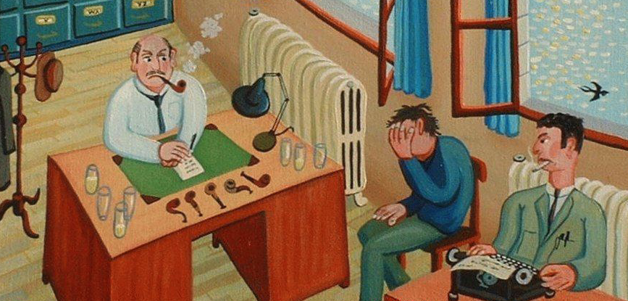
Ca y est, l’exposé est terminé,
Et maintenant, …
Place aux questions !

Slide 58
Les questions après un exposé
- Lors de la soutenance de juin, l’exposé dure 15’ et les questions 10’
- C ’est en général sur les réponses aux questions que se fait l’essentiel des différences de notes à l’oral !
écouter COMPLETEMENT la question
en règle générale, donner une réponse argumentée mais concise, sauf si la question nécessite une réponse en plusieurs points
Entraînez-vous (à plusieurs) au jeu des questions- réponses après un exposé

Slide 59
Répondre complètement à côté d’une question fait toujours un très mauvais effet
PIEGES
Si vous n’avez pas du tout compris la question, faîtes la répéter !
Si vous n’êtes pas sûr d’avoir bien compris l a question, reformulez-là vous même (vous me demandez si …)
Ne JAMAIS répondre avant la fin de la question. Vous n’êtes pas à «questions pour un champion« !
ASTUCES

Slide 60
Etre complètement surpris par les questions vous déstabilise totalement
PIEGES
En s’entrainant aux questions, on augmente ses chances de tomber sur une question déjà entendue !
La façon de faire votre exposé peut orienter les questions :
-un point important que vous n’abordez pas volontairement a des chances d’entraîner une question
ASTUCES

Slide 61
S'adapter aux circonstances
• Quel contexte ?, quel cadre (quelle assistance) ?
Format de l’exposé (court ou long, langue utilisée)
Salle et installations (pièce ou amphithéâtre, position centrale ou latérale)
Moment (tôt le matin, après le repas, dernier exposé, …)
Eléments concurrents (sessions parallèles d’un congrès)
Eléments perturbants (Changement de planning, bruit extérieur, brouhaha dans la salle, panne du projecteur, ….)

Slide 62
La « chorégraphie » et le « look »
• L’attitude et les mouvements :
• Eviter l’immobilité complète
• Eviter de remuer dans tous les sens, ça n’est pas une soirée dansante !
• Servez-vous correctement du pointeur (en contrôlant vos mouvements)
• Ne passez pas devant le vidéoprojecteur, ne cachez pas l’écran à une personne de l’auditoire
• Ne tournez pas le dos à la salle
• Ne vous crispez pas et respirez de temps en temps ….
La présentation physique :
• Garçons : en juin, éviter barbe de 3 jours, T-shirt décati et jeans porté depuis trois semaines. Le complet-veston n’est pas indispensable non plus.
• Filles : certains vêtement peuvent attirer l’attention …. ou susciter de l’irritation !

Slide 63
La préparation d’un exposé demande du temps !
Ne commencez pas à la dernière minute !
Planifiez votre préparation => X jours
Ajoutez systématiquement un jour de préparation !
=> X + 1 !

Slide 64
Evaluation des exposés
La plupart du temps, les exposés que vous serez amené à faire auront des conséquences importantes pour vous :
- appréciation de votre chef d’équipe et/ou de votre laboratoire
- note en master (enjeu : une allocation de thèse)
- candidature à un emploi (enjeu: stage, poste dans la fonction publique)
Un exposé est TOUJOURS évalué !

Slide 65
Critères d’évaluation des exposés
- Clarté des réponses aux trois points:
« Quoi ?, Pourquoi ?, Comment ? »,
- pertinence scientifique de l'exposé, clarté des choix,
- clarté des messages et capacité de conviction,
- qualité générale de l’expression,
- respect des limites horaires,
- qualité de l'iconographie,
- qualité des commentaires portant sur les projections,
- nombre et qualité des questions posées par l'assistance
- qualité des réponses
- impression générale

Slide 66
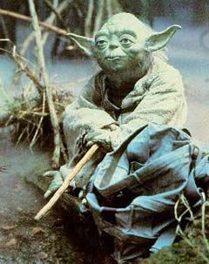
A vous de jouer maintenant… !
Il dépend très largement de vous
de faire ……

Slide 67
Un exposé-cauchemar ….
Ou plutôt …..

Slide 68
… Un exposé de rêve

Slide 69
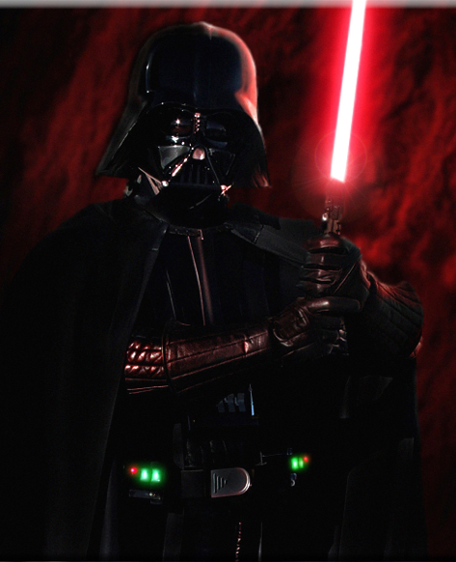
Les attitudes négatives à éviter/dominer :
Je n’ai jamais été bon(ne) en exposés, je suis meilleur(e) à l’écrit !
Je panique tellement au moment de parler que j’oublie tout ce que j’ai préparé !
Réciter un exposé préparé, ca va encore, mais les questions, ca me stresse grave !
Il me faut un bon mois pour comprendre un article !
Un exposé, fastoche ! J’ai tellement de tchache que je peux parler sur n’importe quel sujet !

Slide 70
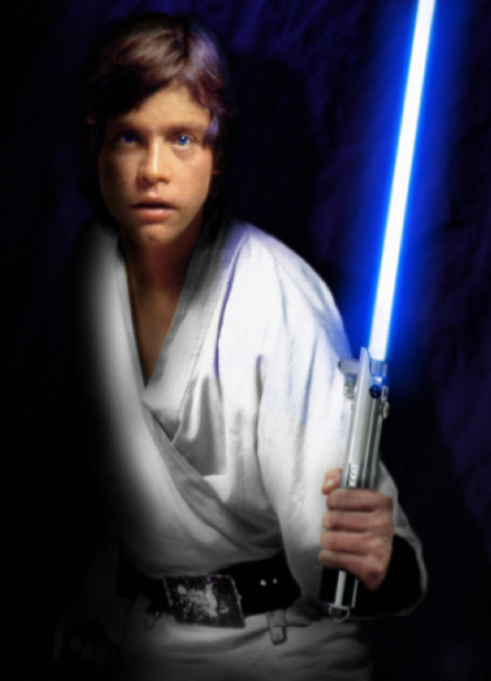
Ayez confiance en vous !
Vous n’êtes pas arrivés jusqu’ici totalement par hasard !
Personne ne connaît mieux que vous
l’exposé que vous allez faire !
Vous avez un ensemble de qualités et d’atouts qui vous sont propres. Mettez en valeur votre personnalité !
Le stress se domine !
Plus on s’entraîne, meilleurs seront
les exposés !
Faites-vous plaisir en expliquant aux autres un sujet que vous possédez !
Let the force be with you !

Slide 71
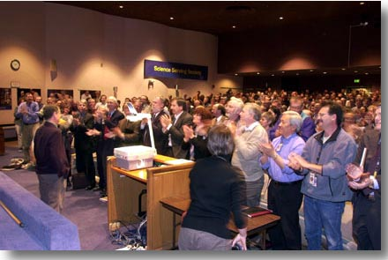
Après votre exposé …. … en route vers la gloire !

